Slide 1
Андрей Романенко
МБОУСОШ № 5 2020 год
Межмуниципальный Фестиваль
«Шаги в бизнес»
Выполнил: Рыжилов павел,ученик 8 «В» класса
Куратор: Жиганова Светлана Анатольевна

Slide 2
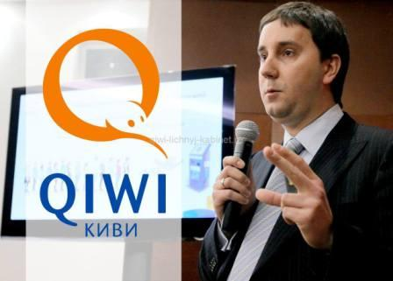
Быстрый успех
«Вчера — нереальная идея, сегодня — униkальный проеkт»
Андрей Романенkо
Notes:
Андрей Романенко родился в 1979 году в Будапеште, столице Венгрии.
Образование Андрей Романенко получал уже в Москве, поступил сразу на 2 курс Международного независимого эколого-политологического университета, специализация «менеджмент».
Бизнесом Андрей Романенко начал заниматься в семнадцать: записывал компьютерные игры на дискеты и продавал.
На третьем курсе Романенко вызвался продать для знакомого (тот был сотрудником одной из компаний-операторов) карты оплаты связи. В 1990-е это был основной способ пополнения счета мобильного телефона. Так возник первый бизнес — прообраз Qiwi, «Магазин пластиковых карт», который довольно быстро занял 70% рынка.
Во многом успех обеспечивали достойный по тем временам брендинг и хорошая рекламная раскрутка. Совладельцем этого, как и всех последующих бизнесов Романенко, был его отец, Николай Романенко. В СССР Романенко-старший руководил Внешторгиздатом, а в 1989 году стал одним из основателей российского филиала американского рекламного агентства BBDO, каковым и руководил потом долгие годы.

Slide 3
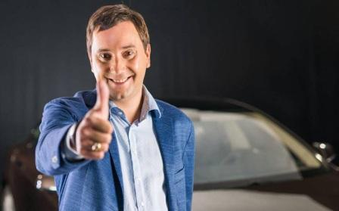
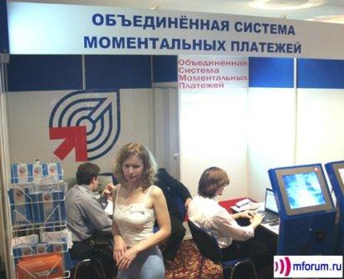
Первое объединение и смена стратегии
Notes:
Чтобы противостоять новой технологии, Романенко решает объединиться с другими продавцами пластиковых карт: вместе с несколькими мелкими игроками он создает «Объединенную систему моментальных платежей» (ОСМП), которая к 2004 году займет почти весь рынок. Хотя умение объединяться пригодится Романенко еще не раз, тогда победы на рынке оно ему не принесло: терминалы оплаты явно побеждали, и Романенко задумался о смене стратегии. Изначально он закупил такие же POS-терминалы, как у конкурентов, и стал продвигать их, но позже заметил платежные терминалы компании «Элекснет». Этот конкурент Романенко стал первым в России принимать платежи за мобильную связь через массивные антивандальные железные ящики, названные платежными терминалами.
Романенко увлекся идеей терминалов, но бизнес-стратегию «Элекснета» творчески переработал. «Элекснет» владел всеми своими терминалами, что затрудняло распространение и делало компанию неповоротливой, а Романенко решил работать по принципу франшизы. Также были усовершенствованы устройства: вместо массивных ящиков с железными кнопками «Элекснета» появились более изящные терминалы с тачскрином.

Slide 4
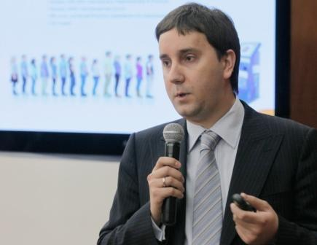
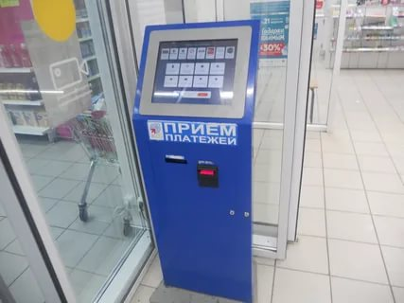
«Последний вагон»
Notes:
Смена стратегии позволила привлечь инвестиции: в 2003 году идеей электронных платежей всерьез заинтересовался владелец Первого процессингового банка Сергей Солонин. Через несколько лет он станет основным владельцем и генеральным директором Qiwi.
Впрочем, даже с деньгами у компании был реальный шанс опоздать. Конкурентов к 2004 году было много: помимо «Элекснета» на рынке работали «Рапида», WebMoney и легший в основу «Яндекс.Деньги» PayCash — и они также были вооружены деньгами и технологиями. У главного в бизнесе «Элекснета» уже были инвестиции скандинавского фонда Mint Capital, возможность вносить деньги на карты Visa, оплата услуг ЖКХ без комиссии и около тысячи терминалов по всей стране.
Практически вскочив в последний вагон, Романенко тем не менее приготовил сюрприз для конкурентов: он предлагал свои терминалы вдвое дешевле других продавцов — по $4 тысячи (по курсу 2005 года).
Благодаря дешевизне и хорошему дизайну терминалов, а также агентской модели развития сети, уже в 2007 году бывшие продавцы карточек стали первыми в стране по числу платежей, а терминалов у них было 26 тысяч. Франшиза дала возможность Qiwi быстро расти и даже начать экспансию на рынки стран СНГ.
«Элекснет» с сетью из пары тысяч собственных терминалов теперь плелась далеко позади, а главным конкурентом стала e-port, в которую инвестировал миллиардер Юрий Мильнер.

Slide 5
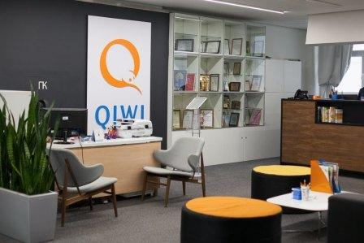
Рождение QIWI
Notes:
По всем раскладам эта ситуация должна была вылиться в ценовую войну, которая обескровила бы обе стороны, но Андрей Романенко снова предложил конкуренту объединиться. Борис Ким принял предложение, и в 2007 году появилась компания Qiwi.
В СНГ компании стало тесно, и Романенко пошел в другие страны, причем, в отличие от конкурентов, преуспел и там. Сейчас терминалы можно увидеть в Южной Америке и в Африке, хотя финансово это не очень успешное начинание. «Основной для них бизнес — российский, а за границей доходы у них очень незначительные, как показывают итоговые цифры»,— делает вывод, исходя из истории финансовой отчетности компании, аналитик «ВТБ Капитала» Владимир Беспалов.
Столь бурное развитие к 2013 году обеспечило Qiwi сетью из 200 тысяч терминалов по всему миру, рентабельностью в 35% и чистой прибылью в 2,17 млрд рублей. В том же году состоялось IPO на NASDAQ. Хотя в США про терминалы оплаты даже не слышали, инвесторы впечатлились темпами роста компании и оценили ее в $884 млн. Руководство Qiwi заработало на IPO более $200 млн, а во время осеннего SPO — еще около $300 млн. По итогам этих размещений Романенко продал почти все свои акции, по разным оценкам, заработав $50-60 млн, после чего отошел от оперативного управления компанией и занялся другими проектами.

Slide 6
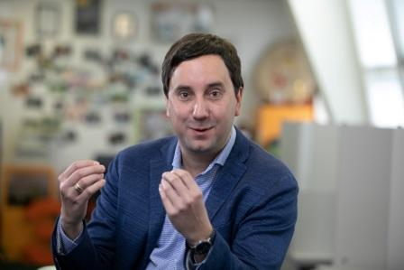
Создание инвестиционного фонда Run Capital
Notes:
К 2013 году он увлекся работой с венчурными фондами. Знакомые предпринимателя говорят, что уход в венчурный бизнес был во многом обусловлен знакомством с Юрием Мильнером — тот стал примером для подражания на новом этапе жизни Романенко.
Но повторить успех Мильнера на его поляне Андрею Романенко, конечно, не удалось, хотя определенные достижения есть. С 2011 года при участии Романенко были созданы фонд посевных инвестиций AddVenture (самые известные вложения — сервис доставки еды Delivery Club и доставка продуктов по определенному рецепту «ШефМаркет») и венчурный фонд iTech Capital (известен вложениями в сервис покупки авиабилетов Aviasales и сайт покупки билетов на зрелищные мероприятия Ticketland).
Впрочем, помимо перечисленных инвестиций, которые можно считать удачными, была у фондов Андрея Романенко и одна большая ошибка: в свое время Романенко не решился вложиться в приложение для вызова такси Gett, хотя такая возможность была.
Сейчас Андрей Романенко ушел с головой в свой новый бизнес — инвестиционный фонд Run Capital, вкладывающийся в стартапы на ранних стадиях развития. В Run Capital оказались и многие сооснователи Qiwi — Николай Романенко, Игорь Михайлов, Сергей Федющенко и Андрей Муравьев (все они участвовали в фондах iTech Capital и AddVenture).

Slide 7
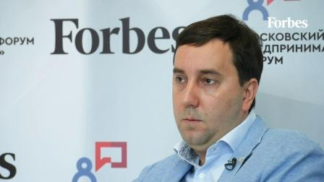
Премия World Finance Awards
Сооснователь группы QIWI, основатель фонда Run Capital Андрей Романенко стал лауреатом премии World Finance Awards в номинации «предприниматель года» (Entrepreneurs of the Year 2015) в секторе «финансовые сервисы» (Financial Services).

